Slide 1
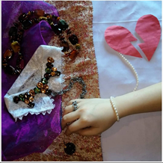
Использование Flat lay как средства подготовки к написанию сочинения-рассуждения (Приложение «Читательский дневник»)
Выполнила: Заровняева Руфина Ивановна
ученица 9 «Б» класса, Октёмского НОЦ.
Руководитель: Яковлева Сардана Анатольевна,
учитель русского языка и литературы.

Slide 2
Актуальность: современные ученики не могут аргументировать собственное мнение в сочинении рассуждении. Поиск иных технологий с целью использования осмысленного чтения художественного произведения и возможность использования в качестве аргумента.
Цель исследования: выявить продуктивность использования flat lay как средства подготовки к написанию сочинения-рассуждения.
Новизна: использование Flat lay как средства подготовки к написанию сочинения-рассуждения.
Для достижения данной цели были поставлены задачи:
-Изучить теоретические аспекты работы других исследователей литературоведов;
-Разработать опорную схему с использованием Flat Lay и апробировать на уроке литературы и русского языка;
-Опорные конспекты на основе Flat Lay – как опорный сигнал;
-Изучить, проанализировать какие работы над произведениями есть.
Методы научного исследования:
-Анализировать проведение исследования(апробации), экспериментальное изучение художественных произведений, наблюдение, через наблюдение за учениками в ходе работы над Flat Lay на уроке литературы и за написанием пробного сочинения-рассуждения учащимися 11 «а» класса МБНОУ Октёмский НОЦ с опорой на Flat Lay.
-Создание flat lay к художественным произведениям русских писателей на уроке литературы;
-Публикация flat lay на страничке социальной сети Инстаграм @genavr_lit и использование в качестве коммуникативной площадки для учеников 9 и 11 классов МБНОУ «Октёмский НОЦ»;
- Использовать готовый flat lay на уроке русского языка в 11 «а» классе;
-Анализировать результат ЕГЭ учеников 11 «а» класса МБНОУ «Октёмский НОЦ» за 2019-2020 год.
-Формирование выводов .

Slide 3
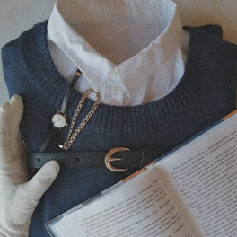
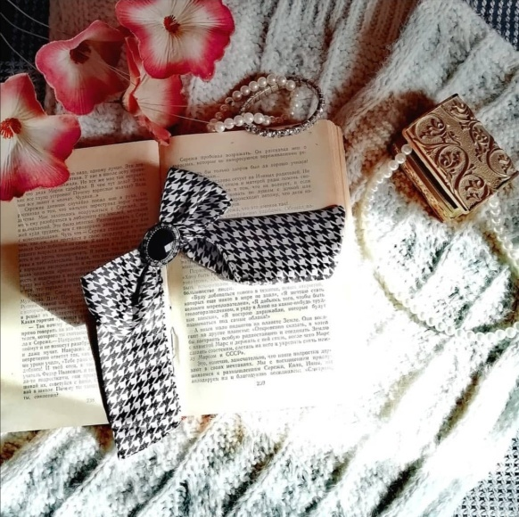
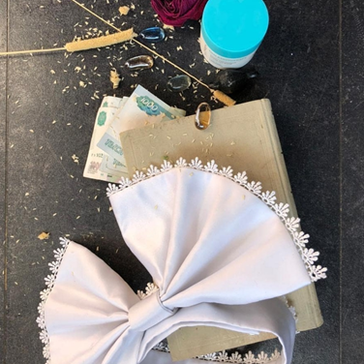
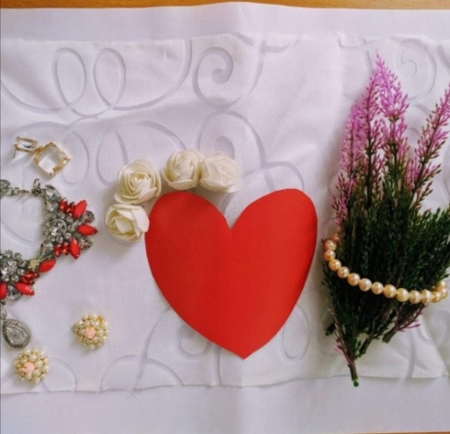
И.А. Бунин «Кавказ»
1 этап работы – создание flat lay к произведениям литературы
Шарина Лилия, 8а.
Борисова Надежда, 8а.
Дьячковская Валентиния, 8а.
А.П. Чехов «О любви»
А.И. Куприн «Куст сирени»
Genavr_lit

Slide 4
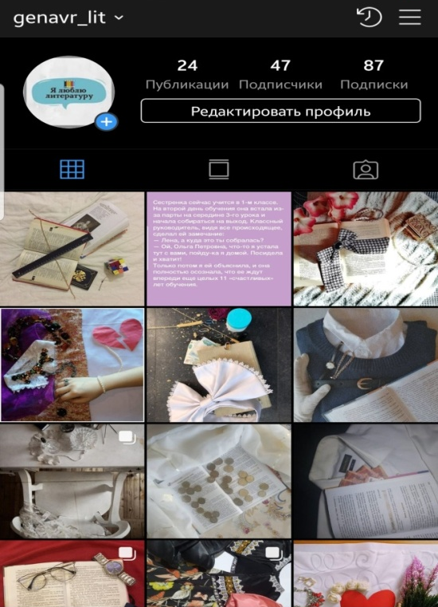
2 этап работы Публикация flat lay на страничке социальной сети Инстаграм Genavr_lit и использование в качестве коммуникативной площадки для учеников 9 и 11 классов МБНОУ «Октёмский НОЦ».
3 этап работы – проведение опроса среди учащихся 8 класса.
4 этап – результат.
Анализ результатов ЕГЭ по русскому языку
в 11 «а» классе 07.08.2020г.
Баллы | Сколько человек выполнили | Процент выполняемости
5 | 7 | 53,8
4 | 4 | 30,7
3 | 2 | 15,3
Genavr_lit

Slide 5
Результаты исследования
Основной проблемой XXI века является, как мы считаем, отсутствие осмысленного чтения художественных произведений современными детьми и умение написать сочинение-рассуждение ОГЭ. Искушенная молодежь в век развития высоких технологий еще больше стала отдаляться от чтения книг. Flat lay анализ произведений повышает мотивацию учеников прочитать то или иное произведение с целью понять основную мысль текста и связать ее со своим flat lay для последующего грамотного использования в качестве аргументации основной мысли текста. Для того, чтобы правильно и ярко изобразить на картине основную мысль текста, обучающийся должен применить осмысленное чтение. Каждый анализ и представление «души» произведения понимается ребенком по-своему и изображается исключительно с опорой на индивидуальное понимание текста. Результат использования flat lay в качестве аргументации художественного произведения в написании сочинения-рассуждения достаточно высок. Таким образом, мы пришли к выводу, что новый подход и поиск новых средств в написании сочинения-рассуждения вполне оправдан высокими достижениями учеников в выполнении заданий ЕГЭ.

Slide 6
Ученики 8 а класса «Октемский НОЦ» с большим интересом подошли к этому способу понимания художественного произведения. На уроках литературы они работали и в группе и индивидуально. Процесс был для них весьма увлекателен. И то, что flat lay публиковался в социальной сети Инстаграм, еще больше мотивировал их. Коммуникативной площадкой для учеников был Инстаграм, где они писали комментарии к своей и чужой работе. Способ оценивания работ вели в формате рефлексии – самооценки, трезвого оценивания отрицательных и положительных сторон своей работы. Безусловно такой оригинальный подход подготовки к ОГЭ и ЕГЭ, а именно к сочинению-рассуждению – является эффективным средством для понимания художественного произведения и использования в качестве аргумента с опорой на художественное произведение. Использование готовых flat lay учениками 11 «а» класса помогло им в последствии в написании сочинения-рассуждения.

Slide 7
Читательский дневник:

Slide 8
.

Slide 9
.

Slide 10
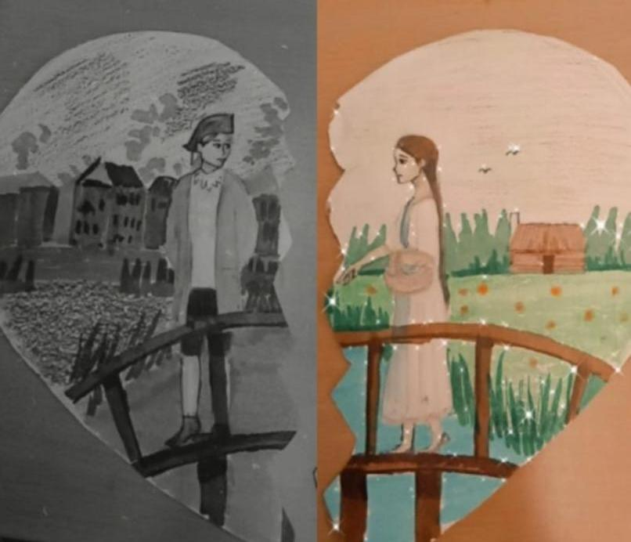
.

Slide 11
.

Slide 12
.

